Slide 1
Шляхи відновлення біорізноманіття
Вчитель біології Варава С.Д.я
Лііцей №18 м.Київ

Slide 2
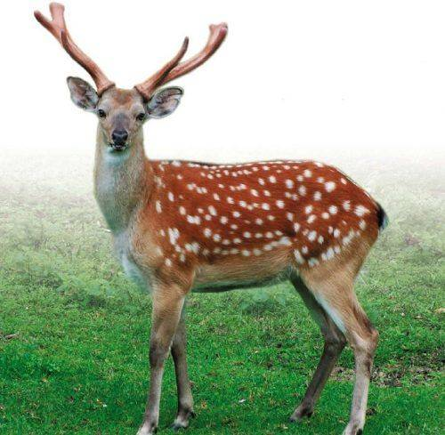
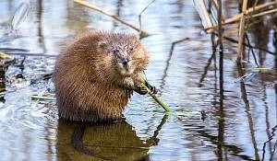
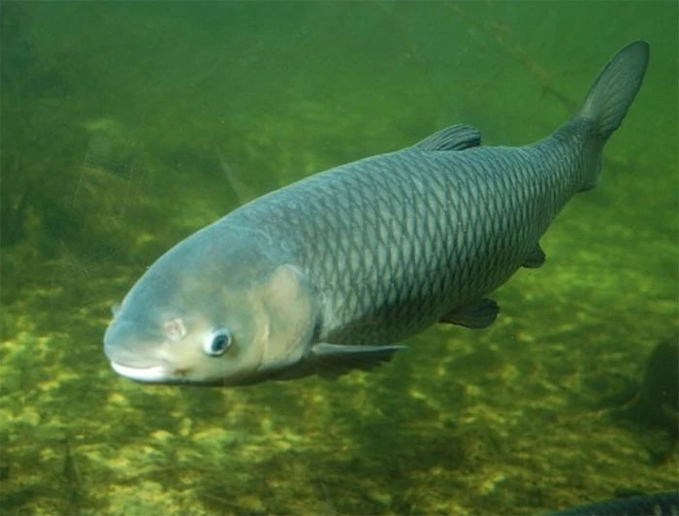
Акліматизація
Акліматизація-це пристосування організмів до нових умов мешкання,у яких вони потрапили природним шляхом або були свідомо чи випадково перенесені людиною.

Slide 3
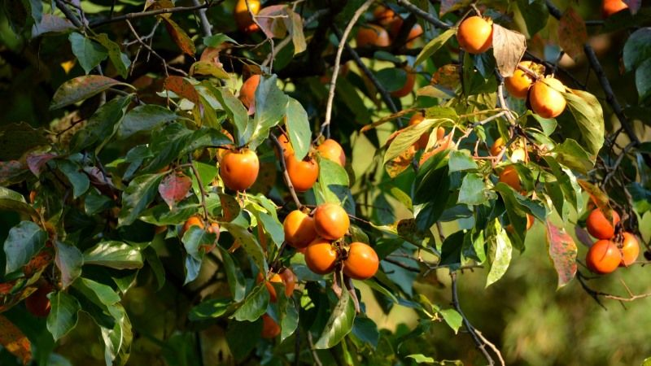
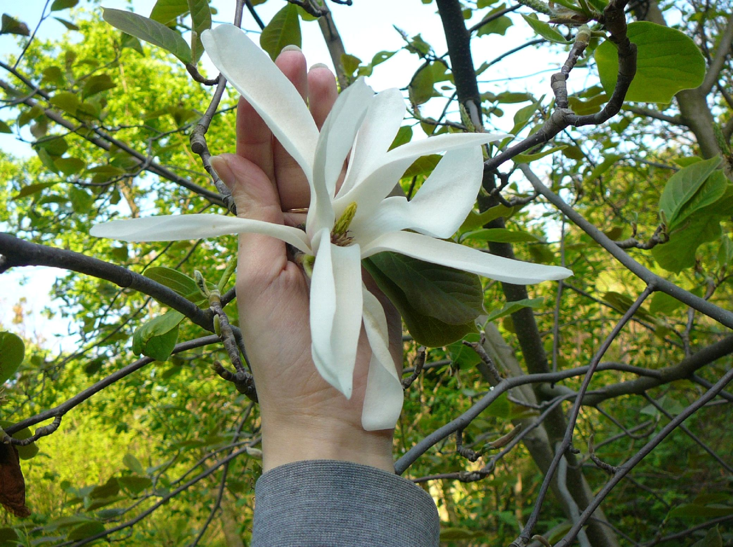
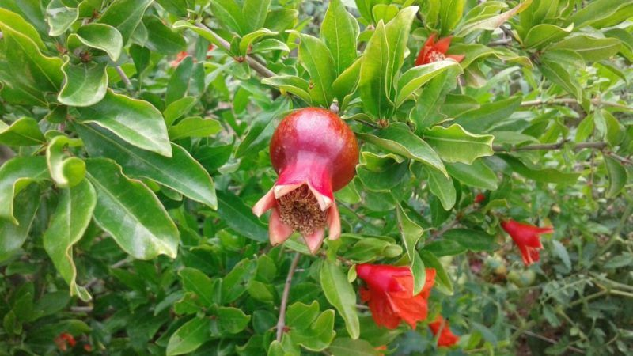
Хто проводить акліматизацію
Роботу з акліматизації рослин проводять ботанічні сади й дендропарки,а тварин-деякі заповідники та зоопарки.

Slide 4

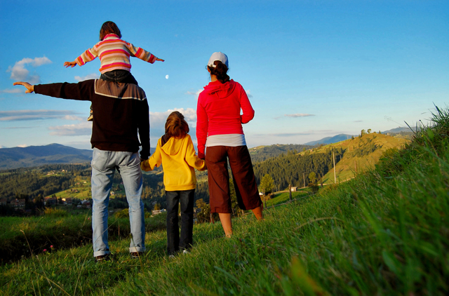
Фази акліматизації
Розрізняють три фази акліматизації:
1.Початкову-коли спостерігаються фізіологічні реакції при різних видах клімату:холодному,жаркому та високогірному.
2.Перебудови динамічного стереотипу,яка може реалізуватися сприятливочи несприятливо.
3.Стійкої акліматизації

Slide 5
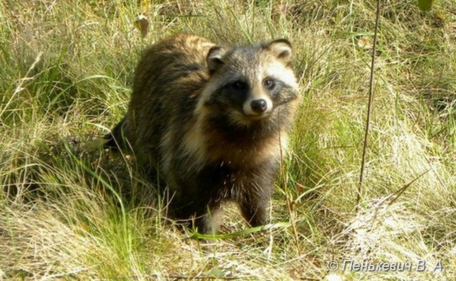
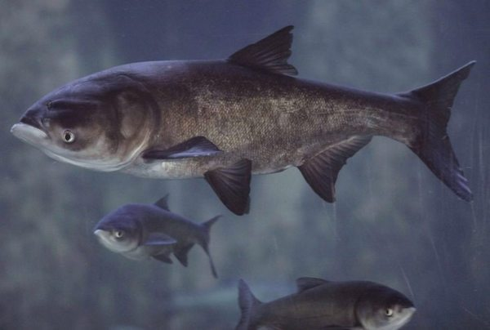
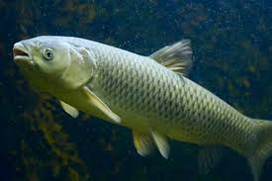
Приклади акліматизації
Серед акліматизованих тварин можна назвати таких,як от:
-єнотовидна собака.Був розселений на величезній території-від Прибалтики і Карпат,тваринка вдало прижилася в помірній зоні європейської частини континенту,а потім самостійно розселмвся по країнах Східної Європи.
-для боротьби з “цвітінням” води у пріні водойми і канали стали випускати далекосхідних риб товстолобика та білого амура,які харчуються водоростями.Завдяки цьому водойми швидко очищуються,а риби прижились і розселились у водоймах європейської частини України.

Slide 6
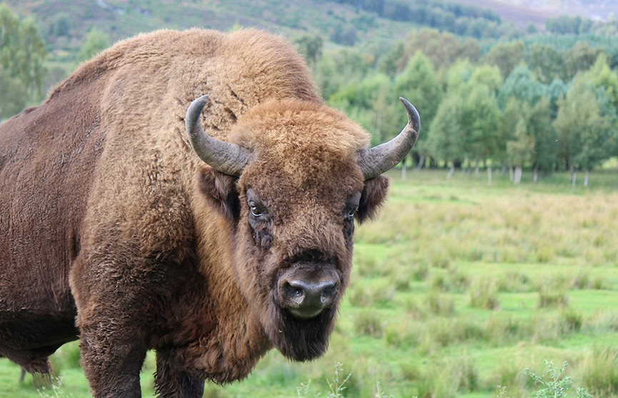
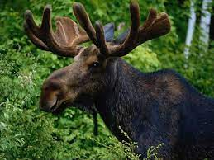
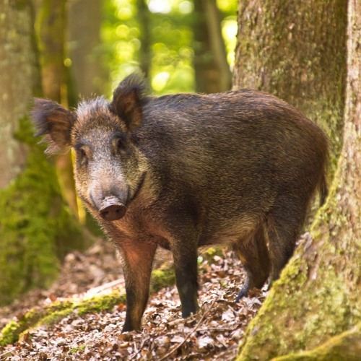
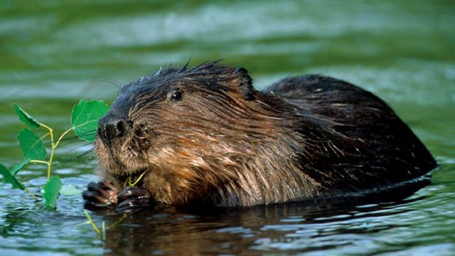
Реакліматизація
З метою відновлення на певній території видів місцевих організмів,що зникають або вже зникли,проводять реакліматизацію.
Реакліматизація-це штучне повернення в якусь місцевість видів живих організмів,які раніше там існували, але за певних причин зникли. Реакліматизації сприяє відновлення умов середовища на містіколишнього ареалу організма.
Також реакліматизацією називають процес пристосування організму до змінених умов середовища,що стали для нього звичайними.
Приклади реакліматизації тварин:відновлення популяції Зубра європейського,лося,дикого кабана,бобра.

Slide 7
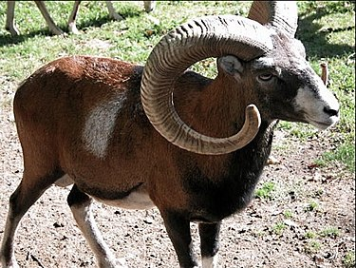
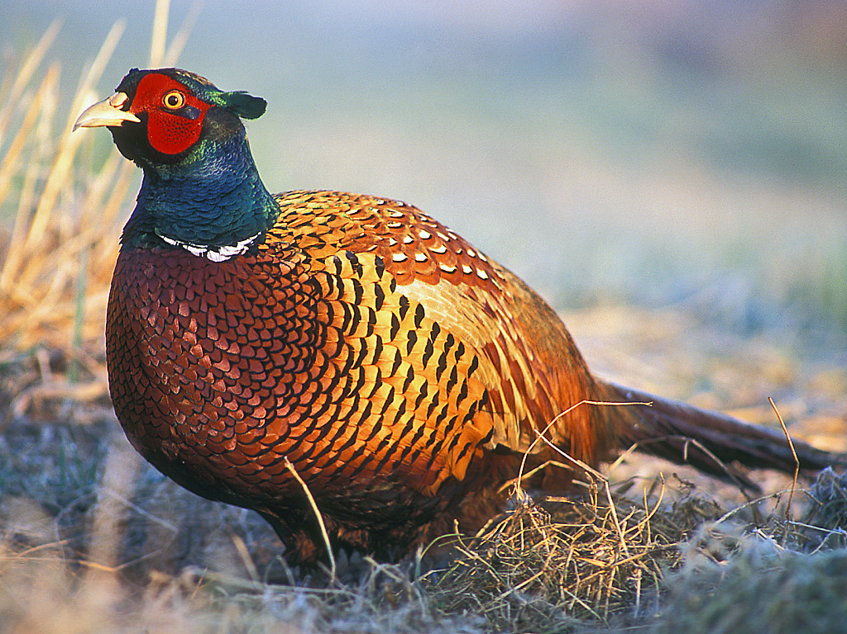
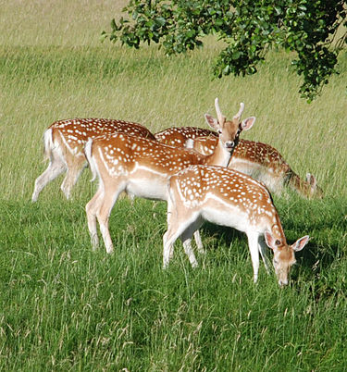
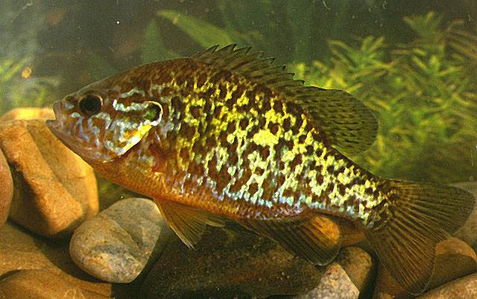
Інтродукція
Інтродукція — це вселення видів у нові для них ареали.
Інтродукція може завершуватися (а може й не завершуватися) акліматизацією, тобто пристосуванням тварин до нових для них умов існування. Якщо інтродукція не успішна, вона завершується згасанням популяцій і вимиранням.
В середині ХХ ст. в Україні проводили масштабні проєкти з інтродукції чужорідних видів хребетних тварин, зокрема за програмами, відомими як «покращення мисливських угідь». Те саме стосувалося і рибних господарств.

Slide 8
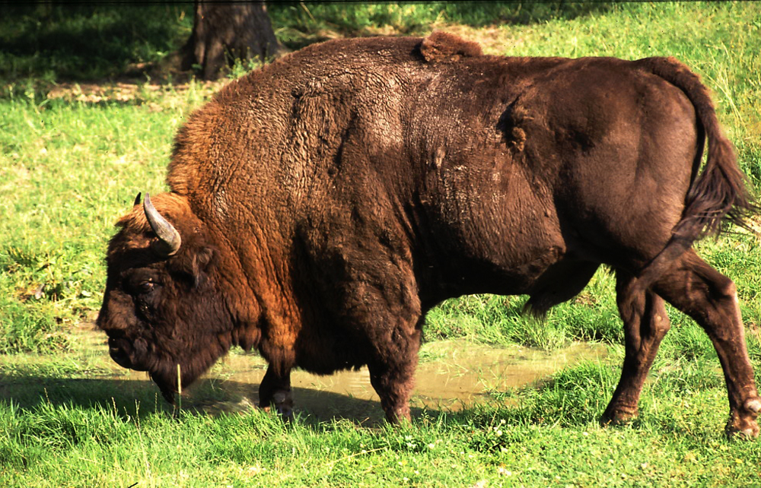
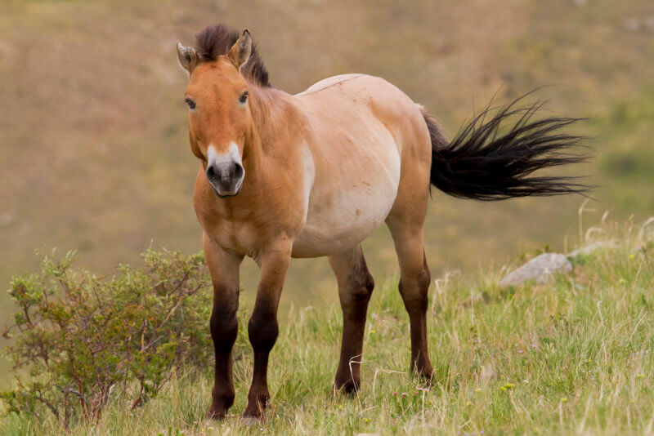
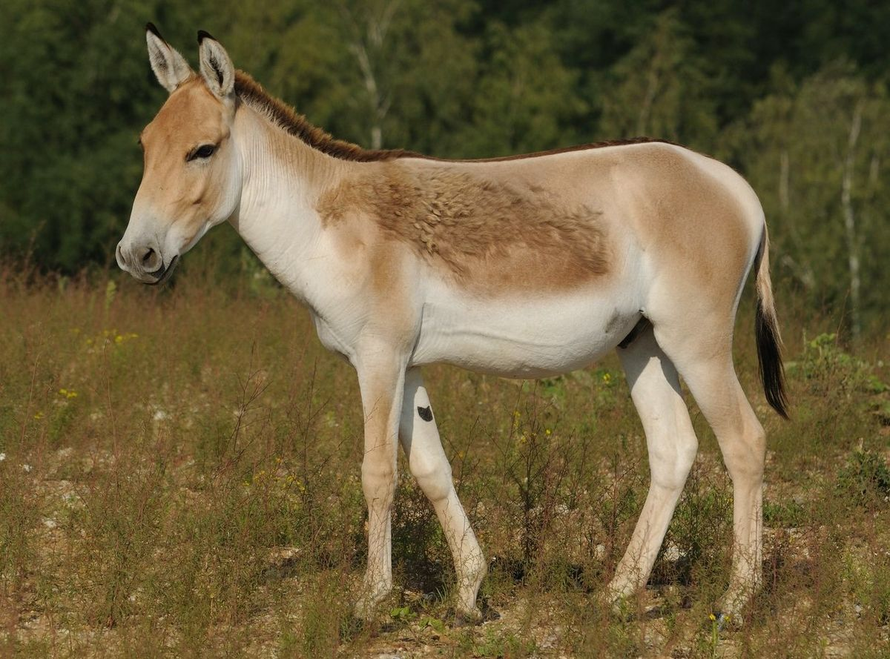
Реінтродукція
Час від часу люди здійснюють реінтродукцію-повернення видів на з якої вони з певних причин зникли.
Найчастіше реінтродукція здійснюється для відновлення видів,що зникли чи зникають і підтримки сталості природних екосистем..
Це -повторне переселення для створення нової стійкої популяції представників певного виду диких тварин чи рослин з території, де вони вижили, на інші території колишнього ареалу де вони раніше жили, але звідки з якихось причин зникли.
Деякі види тварин інтродуковані в Україні: бізон європейський,кінь-тарпан, кінь-кулан кулан

Slide 9
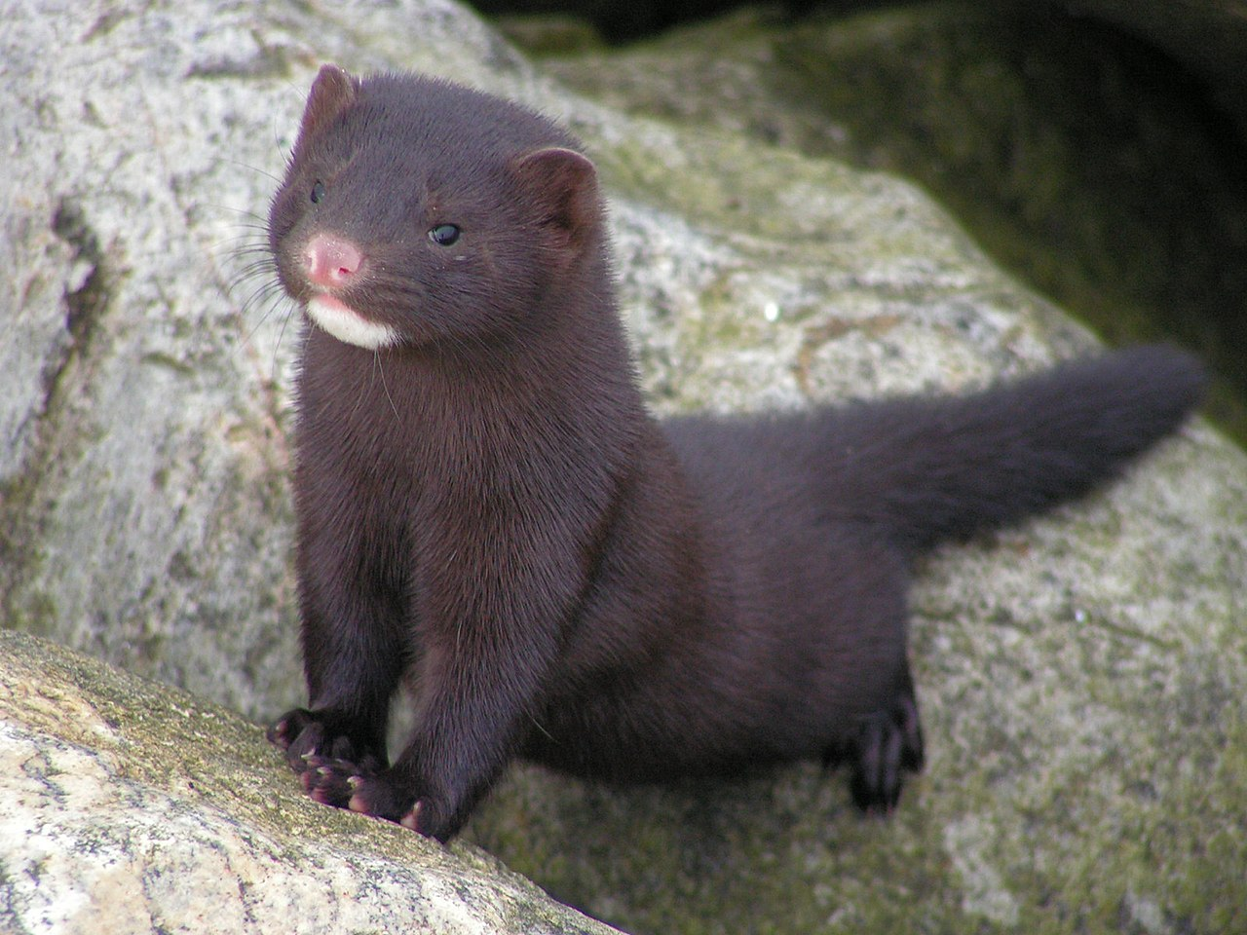
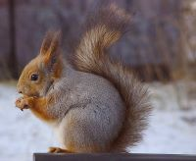

Значення
Види-інтродуценти збільшують біорізноманіття.Якщо чисельність і поширення виду-інтродуценту контролюється природніми механізмами, то такий вид може довгий час існувати в екосистемах. Він збільшує біорізноманіття екосистеми та її стійкість.

Slide 10
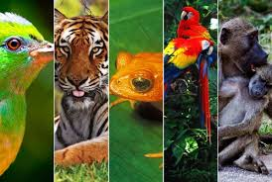
Висновки
*Біорізноманіття як величезний генофонд планети є одним із дуже важливих механізмів забезпечення стабільності біосфери. Що він різноманітніший, то легше біосфера адаптується до нових умов.
* Головна причиною збереження біорізноманіття є його провідна роль у забезпечені стабільності екосистем та біосфери в цілому.
* Кожний організм – ланка живого ланцюга, втрата якої призведе до руйнації цілісної системи внаслідок порушення рівноваги.

